Slide 1
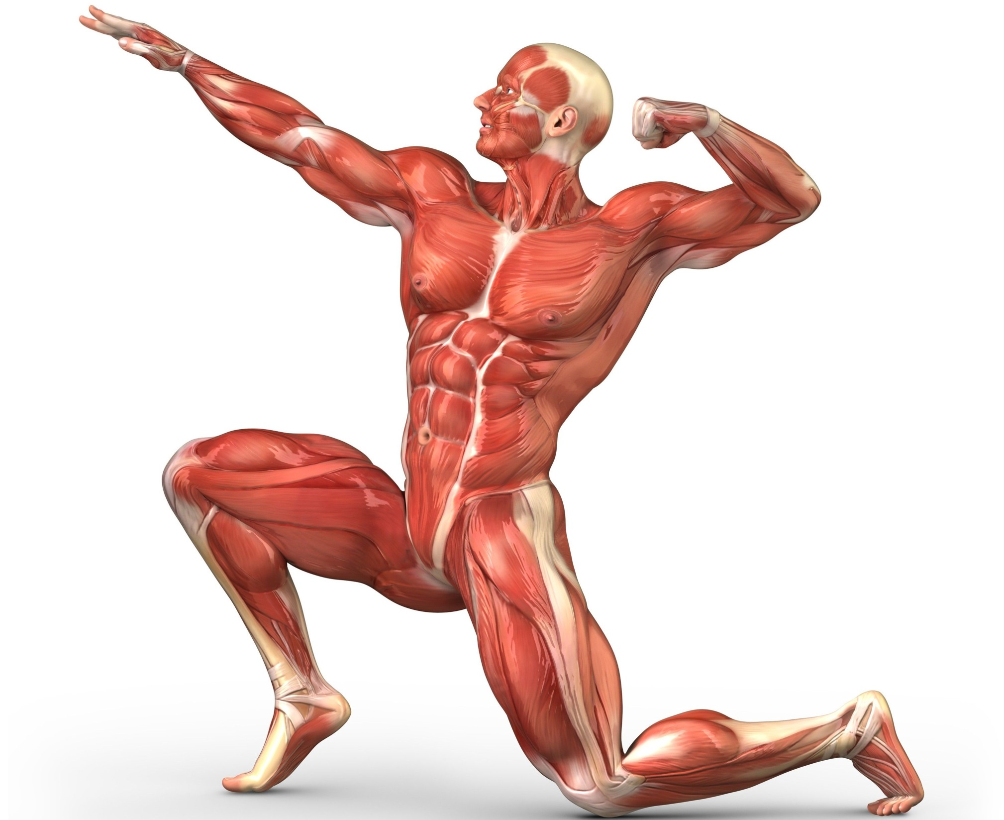
Вебинар 5
«Анатомия, физиология и биомеханика скелетной мышечной системы»
ВЕБИНАР 5
АНАТОМИЯ, ФИЗИОЛОГИЯ
И БИОМЕХАНИКА СКЕЛЕТНОЙ
МЫШЕЧНОЙ СИСТЕМЫ

Slide 2
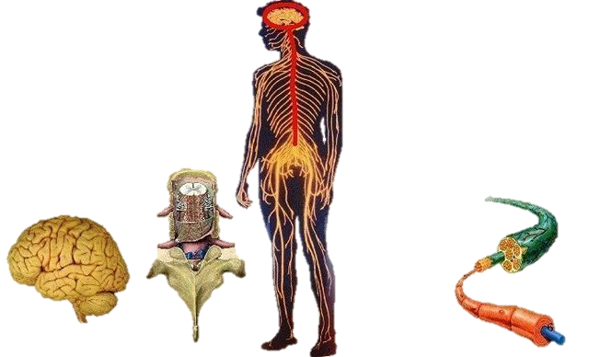
Центральная и периферическая нервная система, анатомическое разделение:
центральная
нервная система
Периферическая часть
нервной системы
Нервы, стволы, сплетения, ганглии
головной
мозг
спинной
мозг

Slide 3
Нервная система, функциональное разделение:
Нервная система
Соматическая
- Подчинена воле человека
- Регулирует работу скелетных мышц человека
Вегетативная
- Не подчинена воле человека
-Регулирует работу внутренних органов
Симпатическая
Включается во время интенсивной работы, требующей затрат энергии
Парасимпатическая
Способствует восстановлению запасов энергии во время сна и отдыха

Slide 4
Соматическая нервная система
Нервная система
(по функциям)
Соматическая
Вегетативная
(автономная)
Соматическая н.с. регулирует работу скелетных мышц, кожи, осуществляет связь организма с окружающей средой.
Вегетативная н.с. регулирует работу внутренних органов, обмен веществ, рост организма

Slide 5
Соматика и вегетатика, периферия:
Периферическая нервная система
Соматическая
Нервные волокна не прерываются
Скорость проведения импульса 30-120 м/с
Черепно-мозговые нервы 12 пар
Спинно-мозговые нервы 31 пара
Вегетативная
Нервные волокна прерываются узлами
Скорость проведения импульса 1-3 м/с
Симпатические
нервы
Парасимпатические нервы

Slide 6
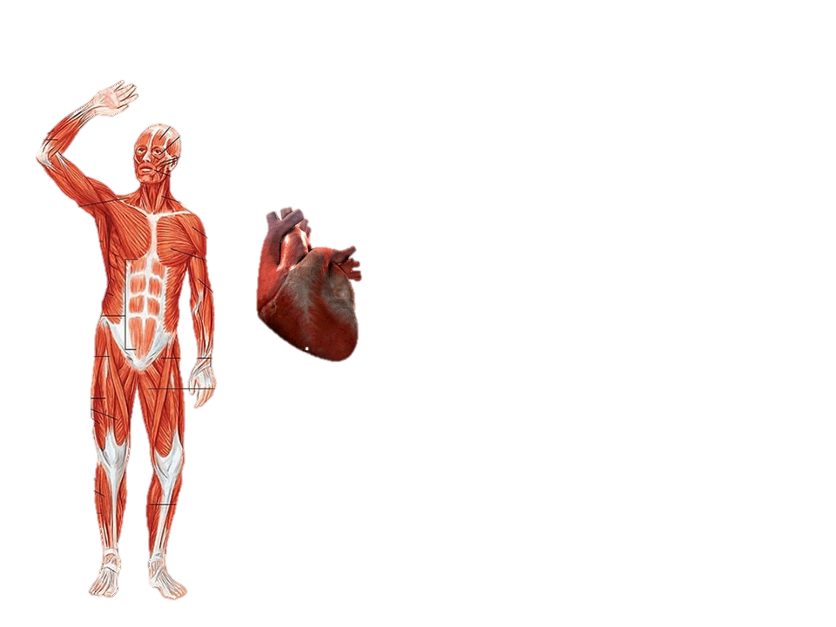
Соматическая нервная система
Соматическая нервная система обеспечивает иннервацию кожи и скелетных мышц, стимулирует сердечную деятельность и др. Благодаря ей организм через органы чувств поддерживает связь с внешней средой. Путем сокращения скелетных мышц выполняются прежде всего защитные движения. Функции соматической нервной системы подконтрольны нашему сознанию.

Slide 7
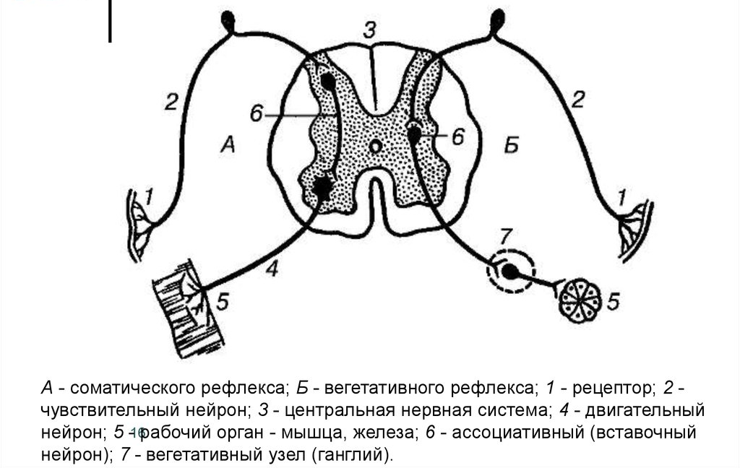
Рефлекторные дуги соматики и вегетатики:

Slide 8
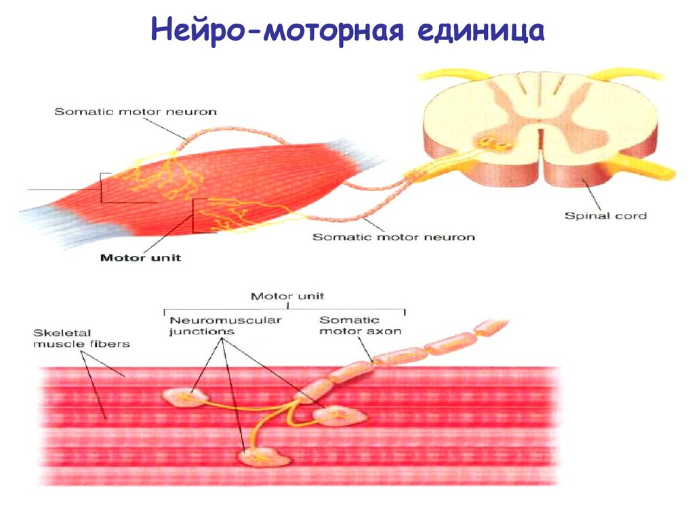
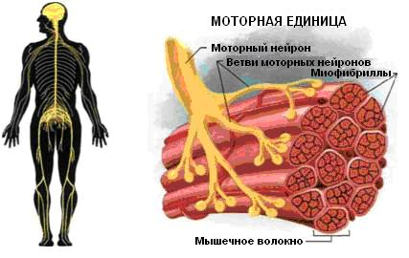
Мышечная система, моторная единица

Slide 9
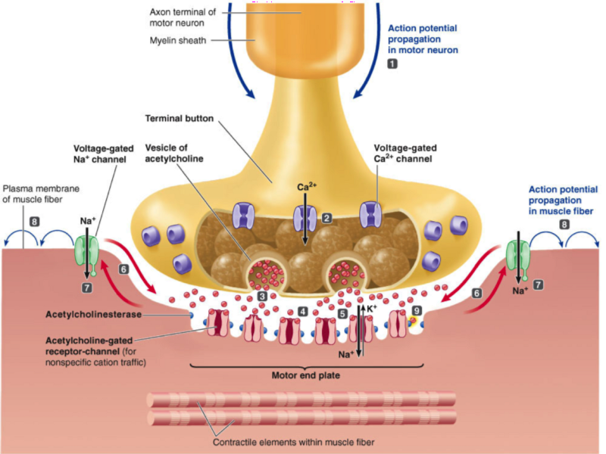
Мышечная система, синапс моторной единицы

Slide 10
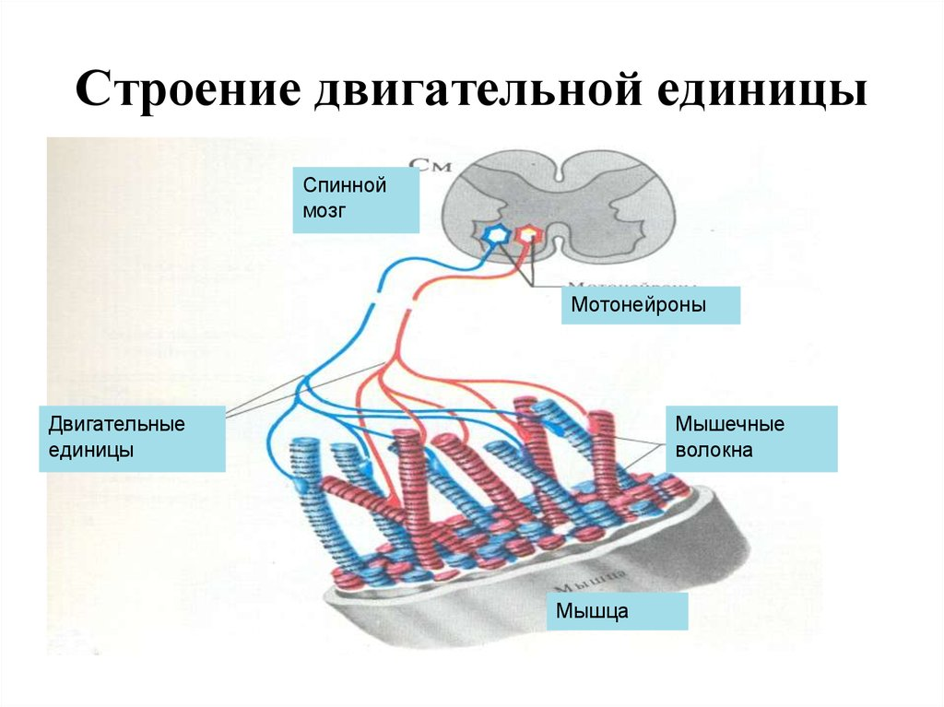
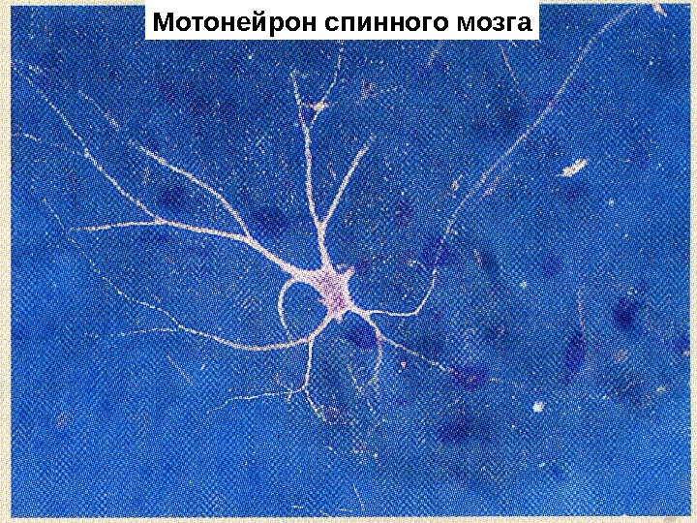
Мотонейрон

Slide 11
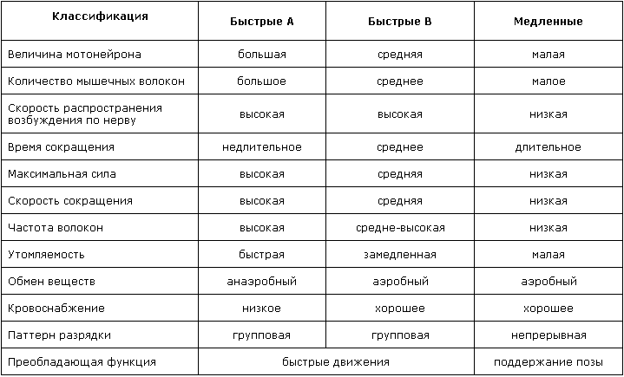
Типы мышечных волокон

Slide 12
Типы мышечных волокон
Характеристики | Красные | Белые
Относ. ᴓ волокон | Малый | Большой
Тип сокращения | Медленное | Быстрое (в 5 раз быстрее)
Васкуляризация | Высокая | Слабее
Митохондрии | Много | Мало
Миоглобин | Много | Мало
Главный энергорезерв | Жировые запасы | Гликоген в мышцах
Главный источник АТФ | Окисление жирных кислот (аэробный процесс) | Гликолиз (анаэробный процесс)
Миоглоби́н — кислородосвязывающий белок скелетных мышц и мышцы сердца. Функция миоглобина заключается в создании в мышцах кислородного резерва, который расходуется по мере необходимости, восполняя временную нехватку кислорода.

Slide 13
Аэробное и анаэробное обеспечение клеточного дыхания
1. Аэробное (кислородное) дыхание:
C6H12012 + O2 = 6 CO2 + 6 H2O + E (38АТФ)
глюкоза
энергия
Энергия запасается в молекулах АТФ и используется для жизненных процессов, часто энергии выделяется в виде тепла.
2. Анаэробное (бескислородное) дыхание:
C6H12012 = 2 C2H3O3 + E (2АТФ)
глюкоза
молочная
кислота
энергия

Slide 14
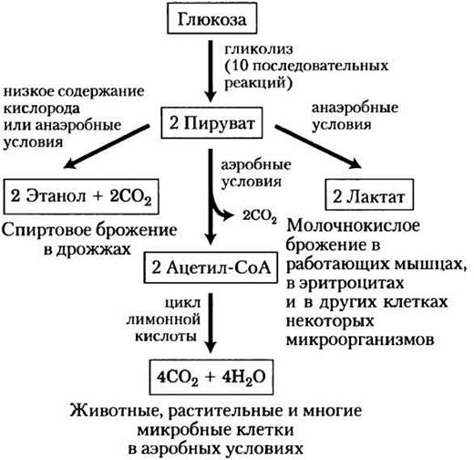
Анаэробный гликолиз
Глико́лиз— процесс окисления глюкозы, при котором из одной молекулы глюкозы образуются две молекулы пировиноградной кислоты. Гликолиз состоит из цепи последовательных ферментативных реакций, проходящих в цитозоле клетки, и сопровождается запасанием энергии в форме АТФ и с выделением лактата.
Кислород не требуется для протекания гликолиза. В аэробных условиях пировиноградная кислота далее декарбоксилируется, соединяется с коферментом А и вовлекается в цикл Кребса, а в анаэробных условиях или при гипоксии претерпевает дальнейшие превращения в ходе брожения.

Slide 15
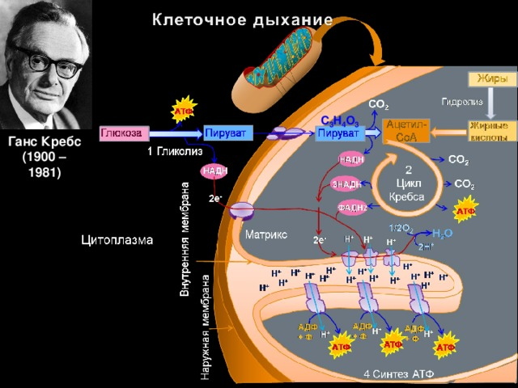
Аэробное обеспечение энергией в митохондриях

Slide 16
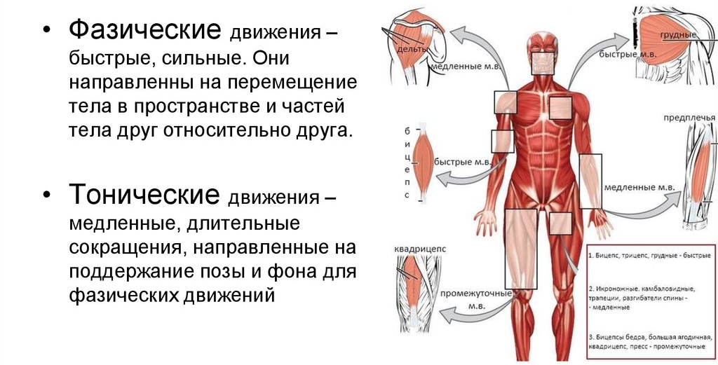
Мышечные сокращения

Slide 17
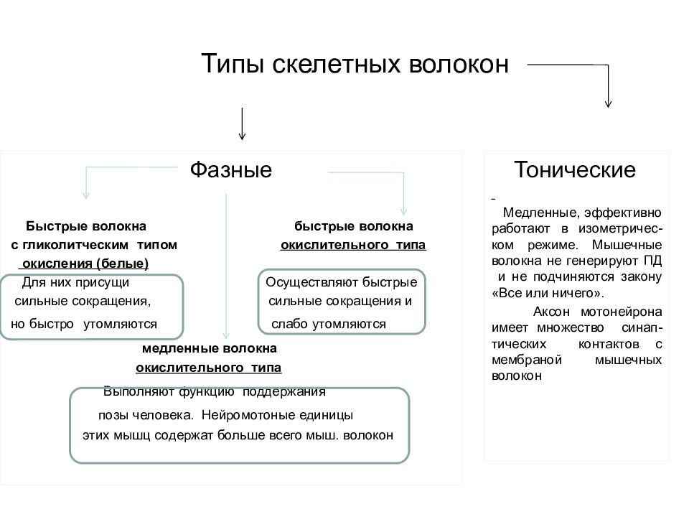
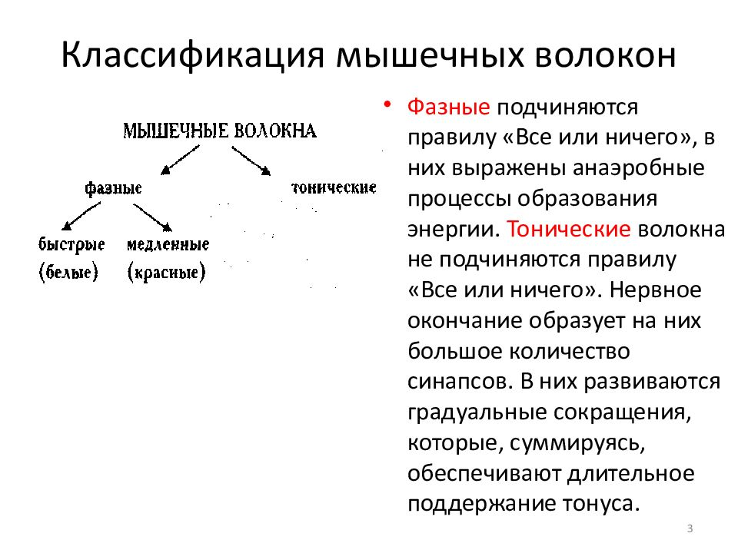
Классификация мышечных волокон

Slide 18
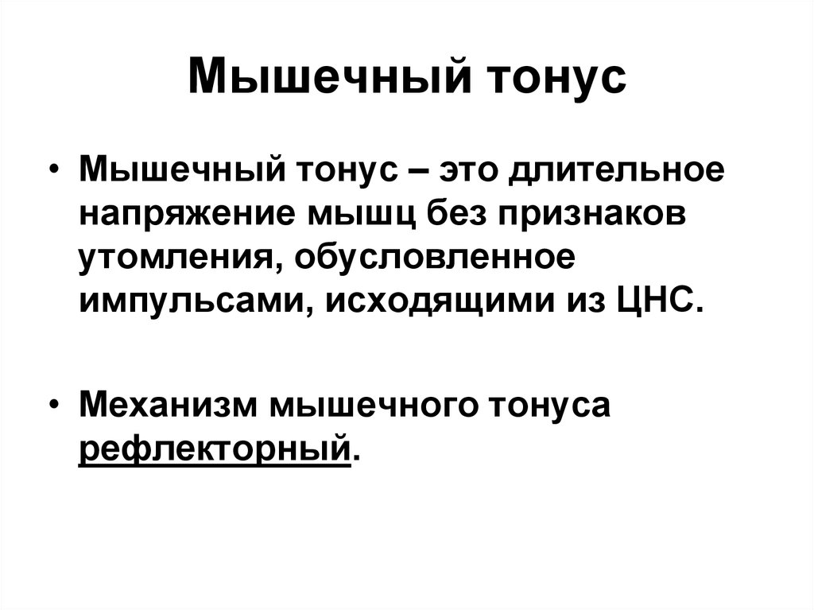
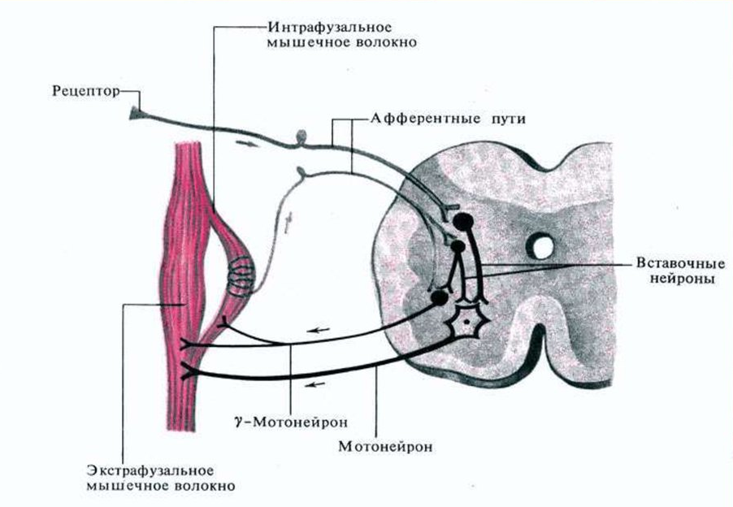
Мышечный тонус
Саморегуляция тонуса мышц

Slide 19
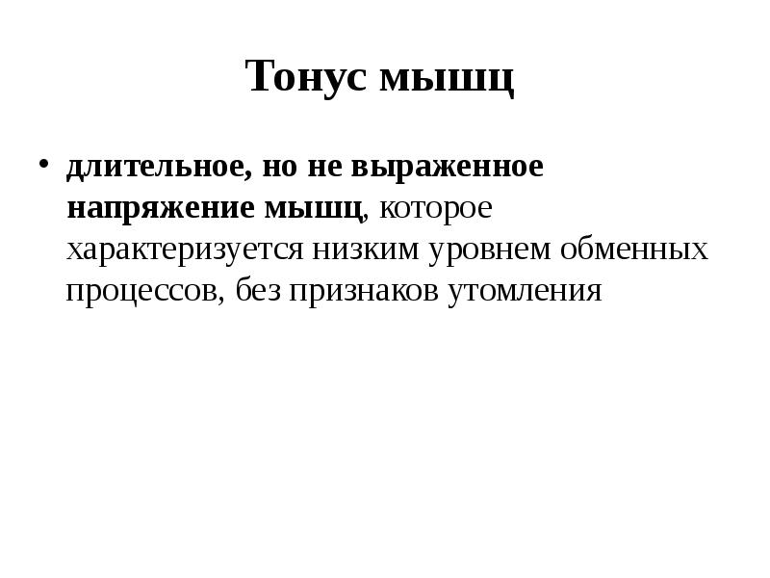
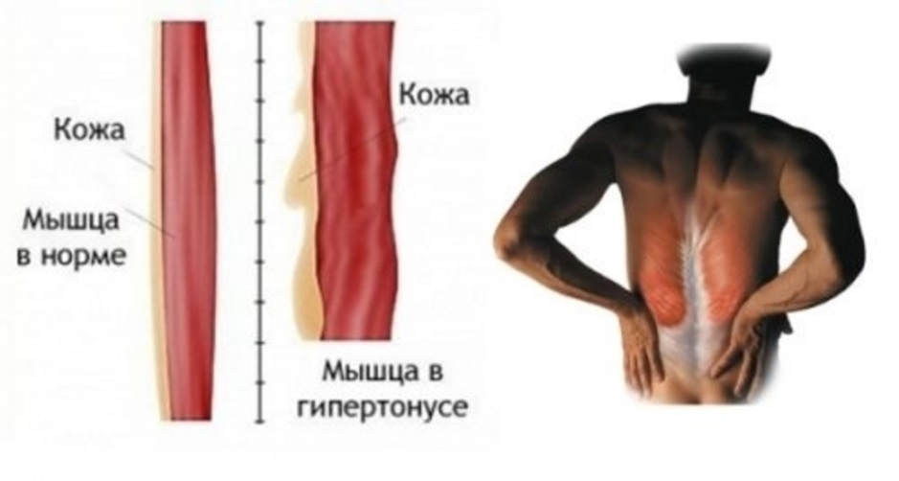
Нормотонус и гипертонус мышц

Slide 20
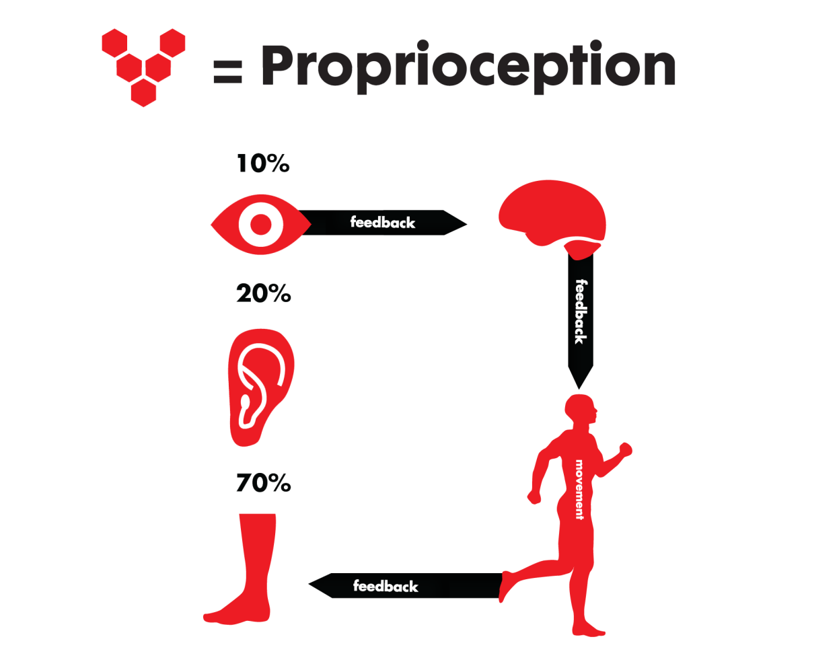
Проприоце́пция, проприореце́пция (от лат. proprius — «собственный, особенный» и receptor — «принимающий»; от лат. capio, cepi — «принимать, воспринимать»), также известная как кинестези́я (от др.-греч. κοινός «общий» + αἴσθησῐς — «чувство, ощущение»; фр. cénesthésie), — мышечное чувство — ощущение положения частей собственного тела относительно друг друга и в пространстве.
Сенсорные компоненты баланса:
Проприорецепция 70%
Визуальный анализатор 10%
Вестибюлярный анализатор 20%

Slide 21
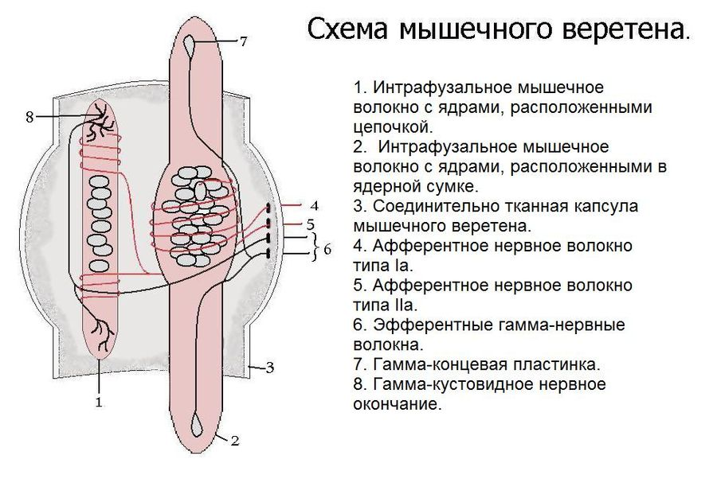
Мышечное веретено
Нервно-мышечное веретено — сложный нервный рецептор, который включает афферентные и эфферентные нервные отростки и контролирует как скорость, так и степень сокращения и растяжение скелетных мышц. В состав веретена входят тонкие поперечнополосатые мышечные волокна. Мышечные волокна, находящиеся внутри соединительнотканной капсулы и входящие в состав веретен, называются интрафузальными, а лежащие за её пределами и обеспечивающие сокращение мышцы — экстрафузальными.
Клеточные ядра в экстрафузальных волокнах расположены равномерно, а в интрафузальных они сосредоточены в центральной части волокон. Существуют два типа интрафузальных волокон: волокна с ядерной цепочкой (vinculun nucleare), в которых клеточные ядра располагаются цепочкой, вдоль мышечного волокна, и волокна с ядерной сумкой (bursa nuclearis), в которых клеточные ядра располагаются ближе к центру в виде скопления , образуя выпуклость. Вокруг центральной части интрафузальных волокон спирально расположены терминали дендритов (афферентные нервные окончания), а эфферентные окончания (терминали аксонов) окружают периферические участки интрафузальных и экстрафузальных мышечных волокон.
Приходящие по эфферентным нервным окончаниям импульсы вызывают сокращение мышечных волокон, что ведёт к деформации афферентных окончаний и приводит к возникновению нервных импульсов, частота которых пропорциональна скорость изменения длины мышечных волокон и величине этого изменения.

Slide 22
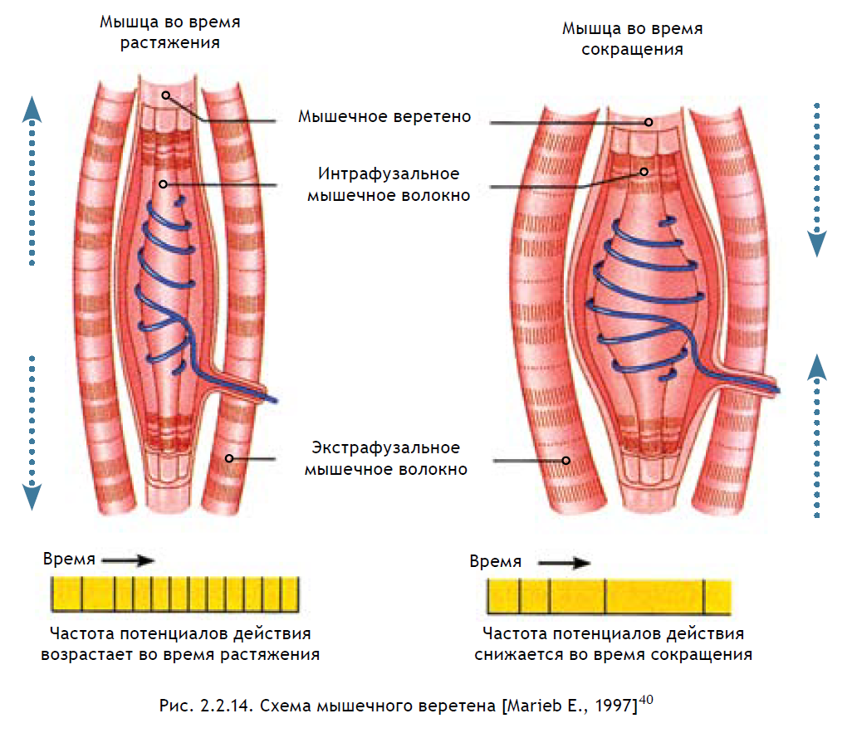
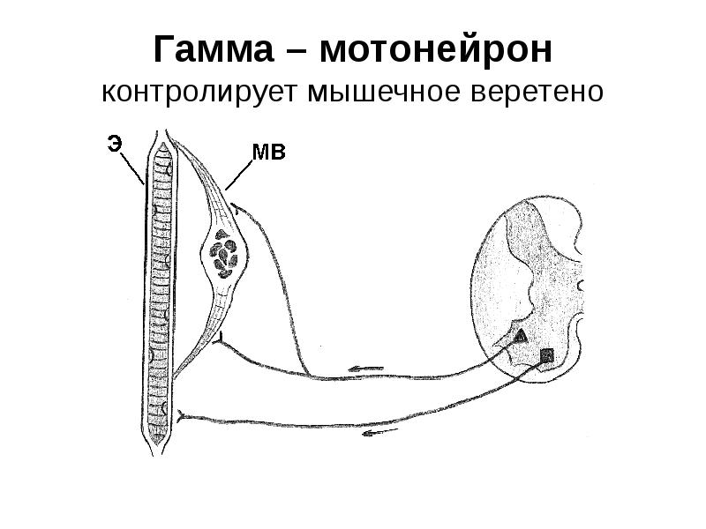
Мышечное веретено

Slide 23
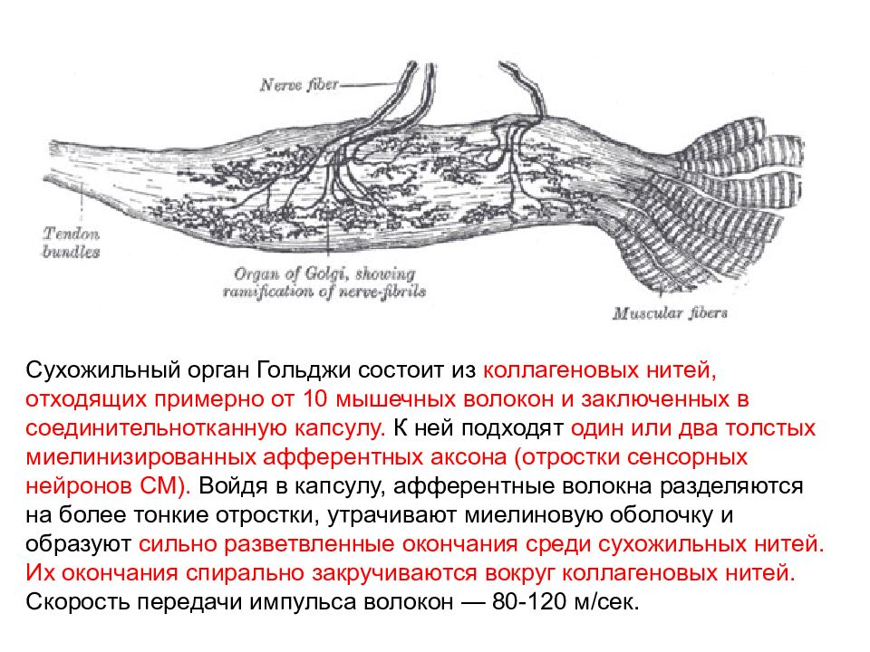
Сухожильный орган Гольджи
Сухожильный орган Гольджи (нервно-сухожильное веретено) — рецепторный орган, располагающийся в местах соединения мышечных волокон с коллагеновыми пучками сухожилий.
Весь орган окружён тонкой соединительнотканной капсулой. Нервное волокно, подходящее к веретену, утрачивает миелиновый слой и, распадаясь на терминальные ветви, проходит между пучками коллагеновых волокон сухожилия.
Сокращаясь, мышца растягивает сухожилие. Это вызывает возбуждение нервных окончаний чувствительных нейронов спинного мозга. Они возбуждают тормозные нейроны спинного мозга, которые тормозят соответствующие двигательные нейроны, что предотвращает перерастяжения мышцы. Известно, что порог возбуждения рецепторов сухожильного органа Гольджи при механическом растяжении мышцы выше, чем аналогичный порог возбуждения мышечных веретен. Это позволяет мышце сокращаться без всяких помех до определенного предела.

Slide 24
Режимы работы мышц
Концентрический (преодолевающий)
Эксцентрический (уступающий)
Изометрический
Одинаковое воздействие:
Увеличение объема мышц;
Увеличение количества капилляров;
Увеличение количества миоядер.
Специфика:
Изометрия (статика):
Увеличение силы сухожилий;
Увеличение толщины сухожилий.
Изотония (динамика):
Увеличение мышечной части;
Увеличение моторных единиц.

Slide 25
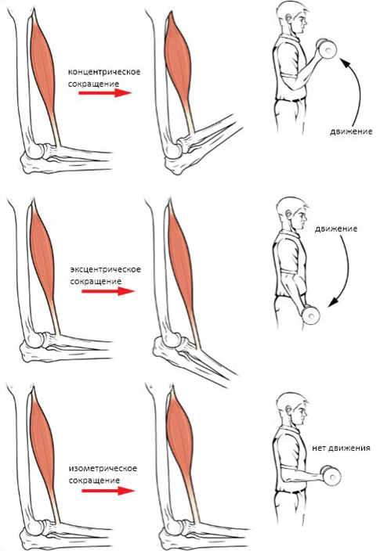
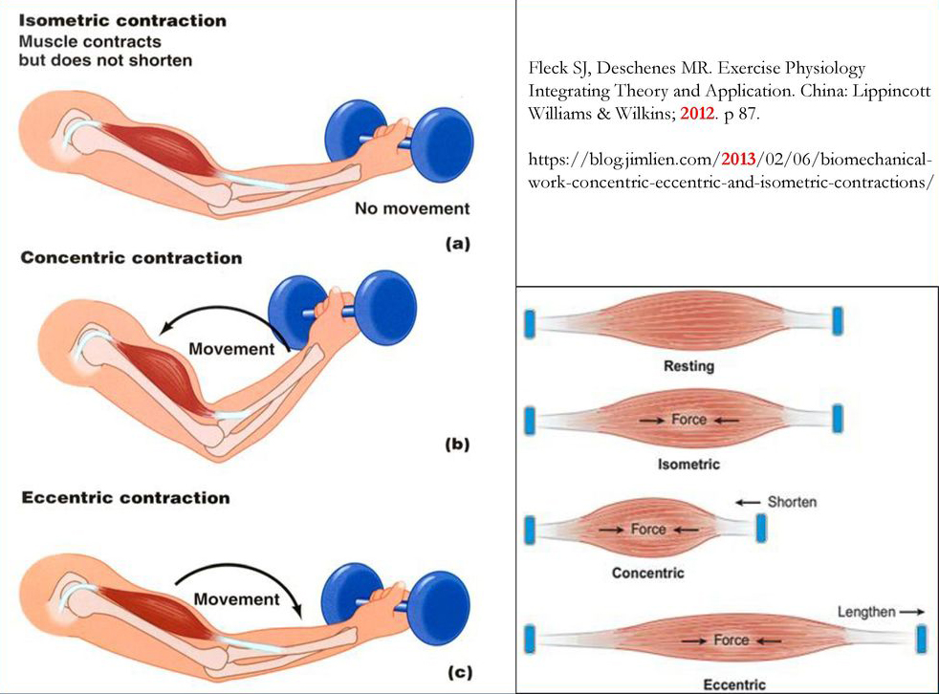
Режимы работы мышц

Slide 26
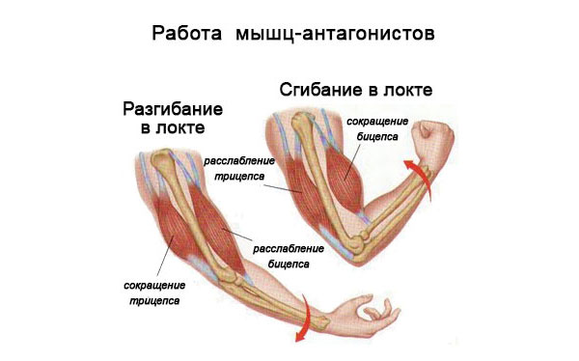
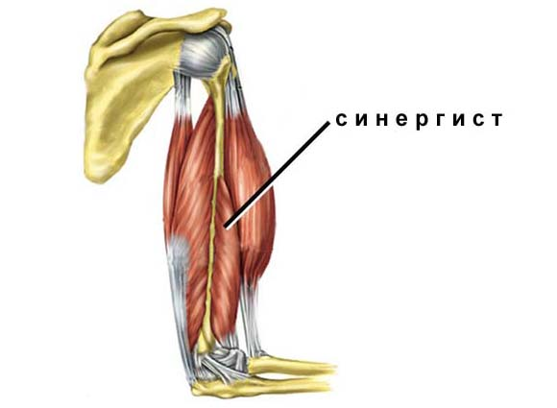
Виды мышц (по типу выполняемой работы)
Агонист – целевая мышца;
Антагонист – мышца, выполняющая противоположную агонисту работу;
Синергист – союзник агониста, отвечает за баланс усилия мышц, формирующих сустав.

Slide 27
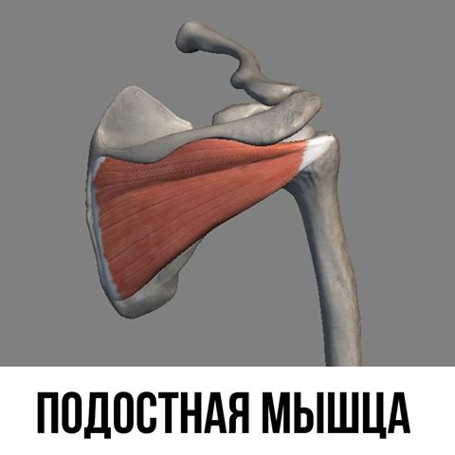
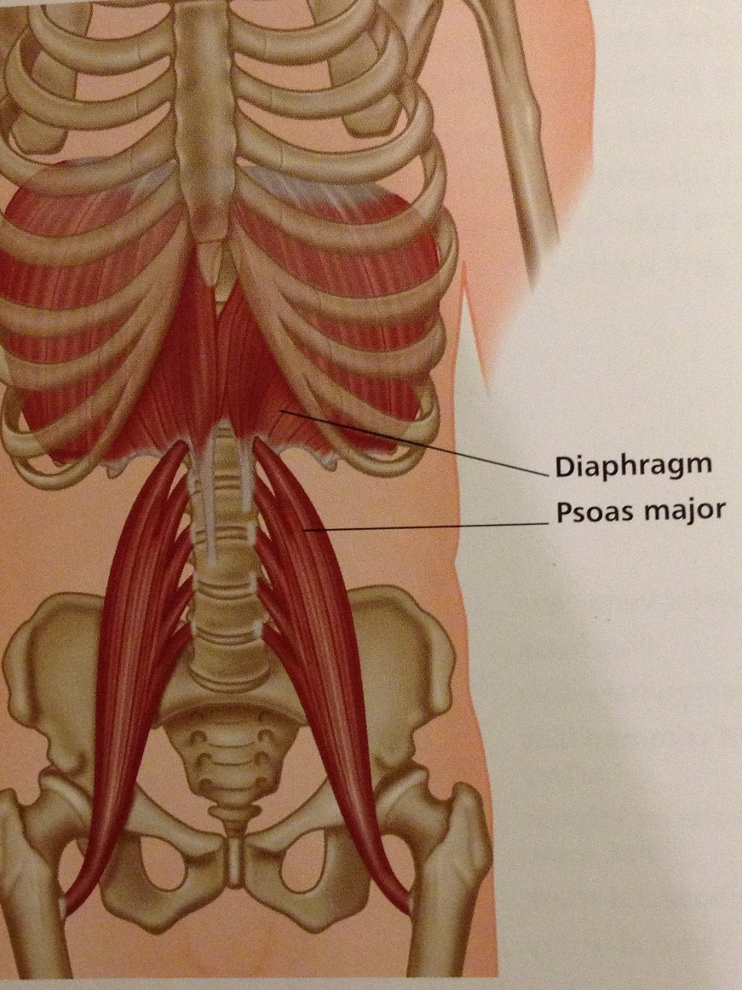
Виды мышц (по типу крепления)
Моноартикулярные – односуставные, соединяют 2 кости, глубокие, стабилизаторы.
Полиартикулярные – многосуставные, соединяют 3 и более кости, задают движение.

Slide 28
Фундаментальные принципы действия скелетной мускулатуры:
Кости поддерживают вес тела, а мышцы приводят в движение кости.
Одно дело, когда мышцы приводят кости в положение, в котором они могут оптимально выдерживать силу тяжести, и совсем другое — когда мышцам самим приходится брать на себя эту работу.
Когда мышцы берут на себя функцию поддержания веса тела, они подвергаются повышенным нагрузкам и, как следствие, теряют эластичность и закрепощаются. Если же эта задача решается при помощи костей, мышцы постоянно находятся в движении, внося мелкие коррективы в положение тела и обеспечивая его динамическое равновесие.

Slide 29
Фундаментальные принципы действия скелетной мускулатуры:
Эффективнее всего мышцы работают тогда, когда они способны регулировать свой тонус.
Понятие тонуса проще всего объяснить как готовность мышцы к реакции. Если тонус высок, достаточно даже небольшого раздражения, чтобы вызвать в ней ответную реакцию. При слабом тонусе требуется достаточно сильное воздействие, чтобы мышца на него отреагировала.
Существует огромная разница между ситуациями, когда сила тяжести беспрепятственно проходит через кинетическую цепь костей и когда она пассивно «застревает» в суставах. В последнем случае связки, окружающие сустав, вынуждены компенсировать эту силу, подвергаясь большим нагрузкам.
Тонус достаточно тесно связан с чувствительностью, но это не одно и то же. Ткань может быть весьма чувствительной, но иметь низкий тонус. Она моментально фиксирует даже слабый раздражитель, но не реагирует на него, пока уровень раздражения не повысится до достаточной степени. Точно так же ткань может иметь высокий тонус, но слабую чувствительность. Она готова быстро реагировать, но не замечает раздражителей.
Все ткани тела должны быть способны менять свой тонус в зависимости от условий внутренней и внешней среды. Важен не абсолютный показатель тонуса, а способность ткани адаптироваться к окружающим условиям.
Если тонус мышцы низок, она вступает в действие с опозданием, которое должно компенсироваться другими мышцами. Это нарушает сбалансированность суставов, создает чрезмерную нагрузку на связки и может привести к повреждениям связок и мышц.
Вместе с тем при слишком высоком тонусе мышечная ткань потребляет значительно больше энергии, чем требуется. Результатом опять-таки становится разбалансированность суставов, ведущая к травмам.
Поскольку в мышцах имеется большое количество нервных окончаний, их тонус может регулироваться в широком диапазоне. Цель такой регулировки состоит в том, чтобы обеспечивать эффективную работу мышц, создавая в них лишь такое усилие, которого достаточно для выполнения намеченного действия.

Slide 30
Фундаментальные принципы действия скелетной мускулатуры:
Тонус мышц меняется в зависимости от силы сопротивления.
В мышечной ткани расположены проприоцепторы нервной системы, которые носят название «мышечное веретено». Одна из их задач заключается в фиксации процессов, которые происходят в мышце, когда она сталкивается с сопротивлением. Эта информация используется для изменения тонуса мышц, позволяя адаптировать его к величине сопротивления.
Тонус мышц формируется в результате постоянно растущего сопротивления. Именно сопротивление (обычно сила тяжести) чаще всего является основным источником информации, поступающей по каналам обратной связи от проприоцепторов. Если мышца имеет возможность испытывать различную степень сопротивления, она учится регулировать свой тонус.
Когда сопротивление отсутствует, то нервные окончания в мышцах не получают информации, в связи с чем способность мышц к изменениям тонуса не развивается.

Slide 31
Фундаментальные принципы действия скелетной мускулатуры:
Мышцы могут только тянуть, но не толкать. При концентрическом сокращении усилие мышц превышает силу сопротивления, при эксцентрическом — уступает ей, а при изометрическом — в точности уравновешивает ее.
В каждой из описанных ситуаций волокна миофибрилл сокращаются, создавая тяговое усилие. Необходимо подчеркнуть, что мышечное действие создается только в направлении сокращения мышцы — и ни в каком другом. Если мышца активно работает и при этом растягивается, это означает лишь то, что ей не хватает силы для преодоления сопротивления.
Но как же в таком случае выполняются толкательные движения? В любом суставе присутствуют пары мышц, отвечающих за его разнонаправленные движения, независимо от того, о чем идет речь — о сгибании, разгибании или вращении. Когда одна мышца из этой пары сокращается, другая удлиняется. Удлинение может происходить в состоянии расслабления или эксцентрического действия.

Slide 32
Фундаментальные принципы действия скелетной мускулатуры:
Эластичность и сила мышц зависят от взаимодействия нервной и мышечной систем. Эластичность мышц — это их способность к растяжению, а сила определяется способностью к интенсивному и быстрому сокращению. Оба этих качества находятся в прямой зависимости как от состояния мышечных волокон и соединительных тканей, так и от деятельности нервной системы.
Эластичность мышцы не определяется ее фактической длиной или тонусом; она в большей степени зависит от находящихся в ней проприоцепторов нервных окончаний. Основываясь на предыдущем опыте, они снабжают нервную систему данными о том, какая степень растяжения является допустимой, безопасной и функциональной.
В свою очередь, сила мышцы больше зависит от ее физических свойств, в частности от количества мышечных волокон. Но мышечная сила — это еще и продукт взаимодействия с нервной системой, которая активизирует волокна и координирует работу кинетической цепи. Если нервная система работает неэффективно, функциональная сила уменьшается, так как мышцам приходится дополнительно преодолевать сопротивление других находящихся поблизости мышц.
Повышение эластичности и силы может осуществляться за счет «перенастройки» нервной системы. Для этого надо много тренироваться, уделять внимание растяжке мышц, сознательно и вдумчиво относиться к тренировкам.

